Slide 1
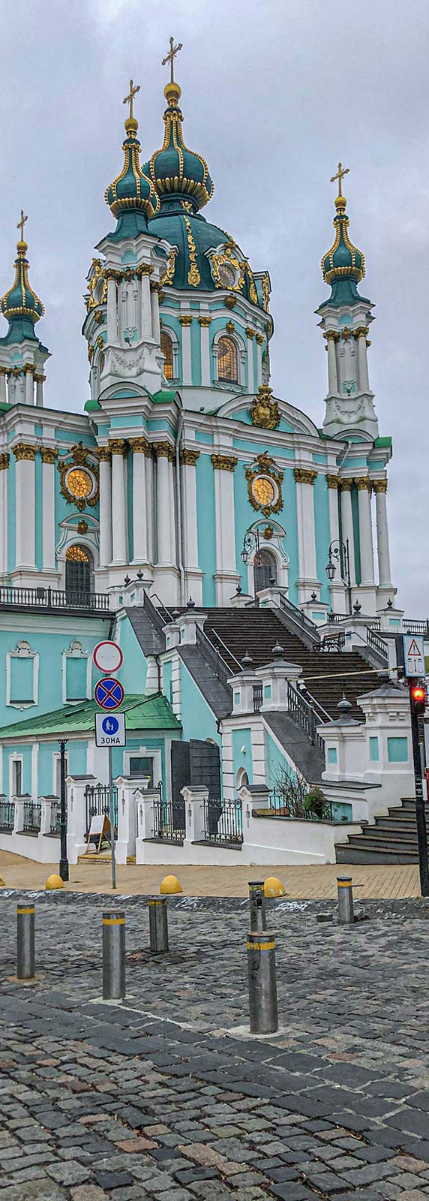
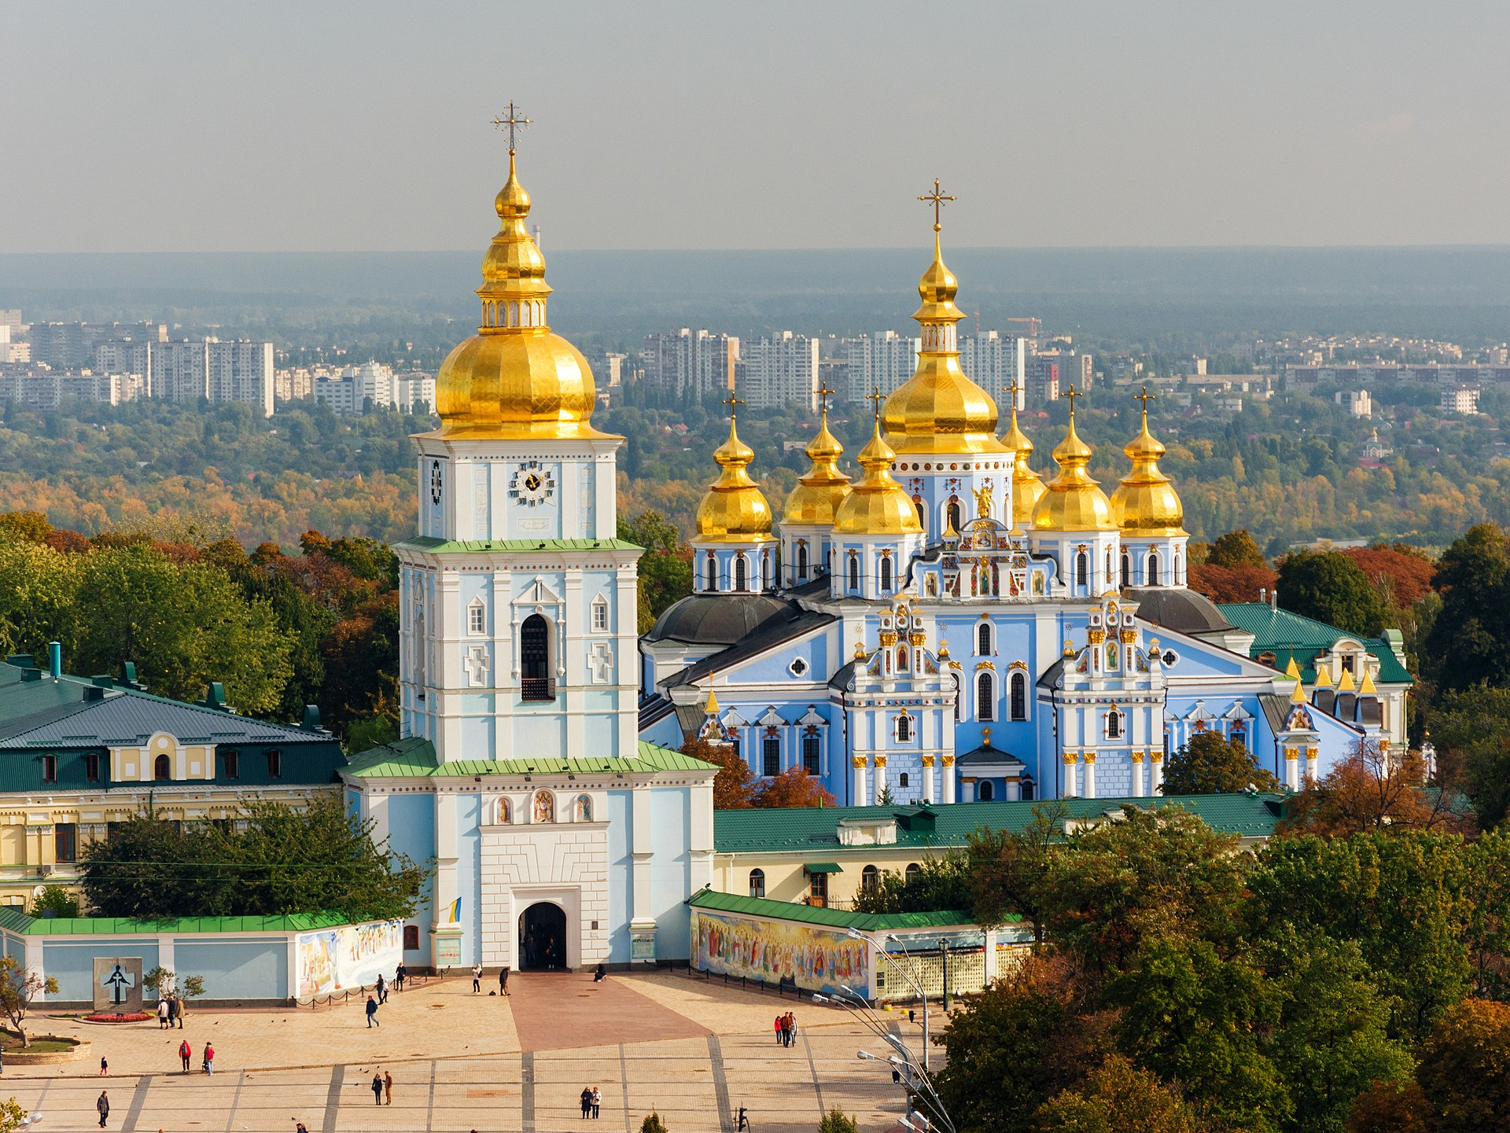
Українське барокове мистецтво
архітектура, скульптура, живопис

Slide 2
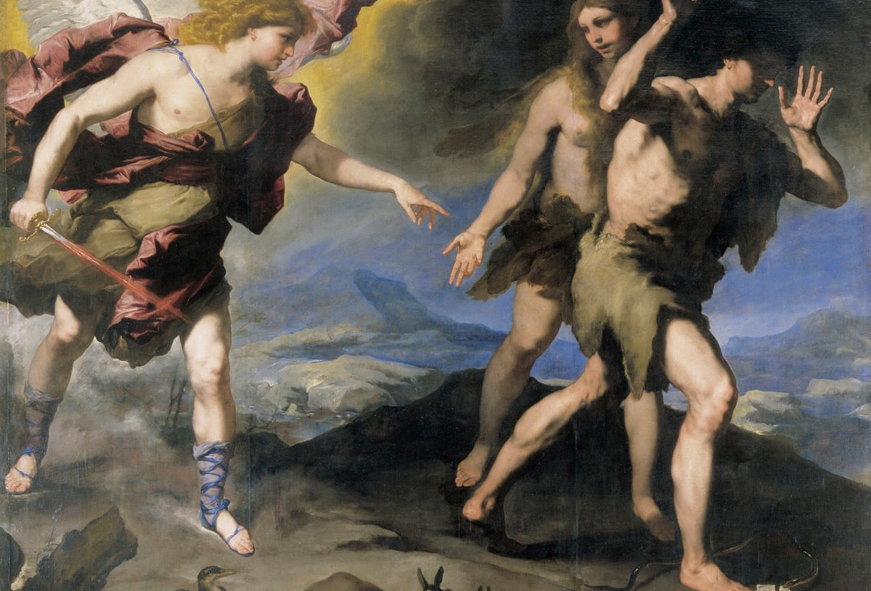
БАРОКО

Slide 3
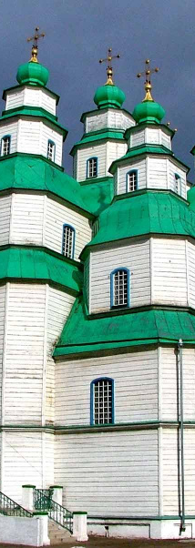
Українське бароко
Українське бароко або Козацьке бароко — мистецький стиль, що був поширений на українських землях Війська Запорозького у XVII–XVIII століттях. Виник унаслідок поєднання місцевих архітектурних традицій та європейського бароко.

Slide 4
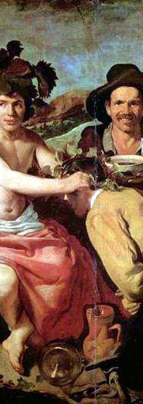
Європейський стиль бароко
Точно етимологія терміну «бароко» не визначена й досьогодні, але найпопулярніша версія — від португальського «perrola barroca», тобто «перлина неправильної форми», що дуже влучно характеризує стиль. Під бароко розумілося щось примхливе, часом навіть до дивацтва, чудернацтва. Найбільше розповсюдилося в Італії у XVI та XVII століттях.
Назва була придумана естетами XVIII ст. як глузлива, далі успадкована художньою критикою XVII ст., що вважала цей напрямок кризою стилю, занепадом краси та гарного смаку. Але з часом термін «бароко» втратив негативний підтекст і став використовуватися для визначення цього художнього напрямку, якому притаманні вибагливість, химерність, ошатність, складні динамічні форми.

Slide 5
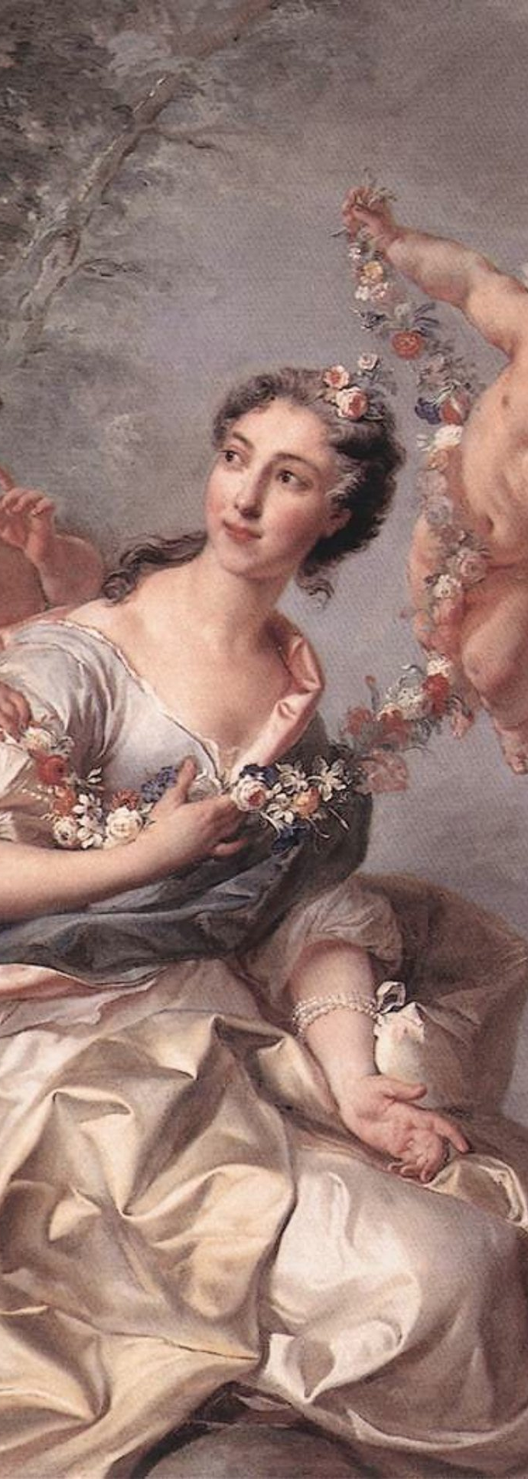
Європейський стиль бароко
Для барокової архітектури характерні викривлення форм, овальні зали, різноманітні арки, примхливі сходи тощо. Іноді аж занадто складний декор: ліпнина, різьба, карбування, інкрустування, позолота. В оздобленні приміщень переважають рослинні мотиви: гірлянди квітів, листя, вінки.

Slide 6
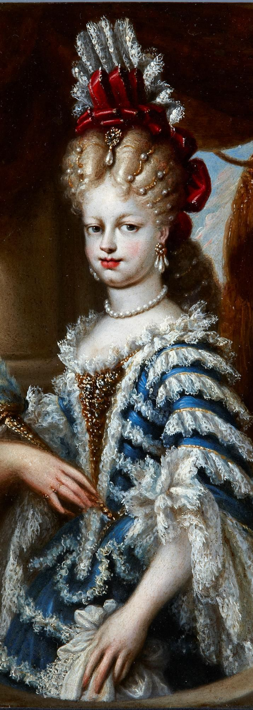
Європейський стиль бароко
Архітектура бароко нехтує симетрією у композиції, відкриває принципово нові просторові рішення. Стіна начебто позбавляється притаманних їй ознак монументальності, набуваючи натомість такої пластики та динамізму, яких ніколи досі не було. Виникають будівлі із випуклими, увігнутими, криволінійними фасадами. В інтер'єрах з'являється вигадлива ускладненість — скруглені кути, широке використання дзеркал, розписи стін і стель із застосуванням ефекту розширення простору, перетікання його у химерну височінь. Всі ці ефекти надають інтер'єрові підкреслену декоративність та деяку театральність.

Slide 7
Українське бароко
Та його особливості

Slide 8
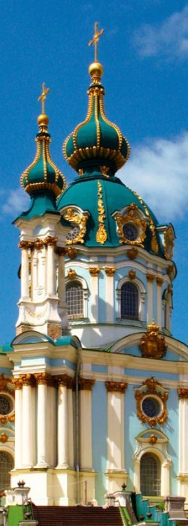
Українське бароко
Період другої половини 17—18 століття називають епохою староукраїнської культури, тобто тієї, що передувала новій, створеній за останні три століття. Мистецтво тієї доби розвивається в стилі бароко, котрий проникає в усі культурні сфери і набуває свого розквіту у 18 столітті як відоме всьому світові «українське бароко».
У цей період нового вигляду набуває Київ, створюється сучасний образ міста. Йде інтенсивне будівництво північного Лівобережжя, зокрема Чернігова. Типові споруди стилю бароко будуються на західноукраїнських землях, особливо у Львові. Народжується українська національна архітектурна школа

Slide 9
Архітектура
Козацькі думи, козацькі пісні, козацькі танці, козацькі літописи, ікони, козацькі собори — все це не порожні слова. За ними — величезний духовний досвід 17—18 століть, значну частину якого пощастило втілити у своїй художній діяльності саме козацтву. Все це залишило в культурній свідомості народу глибокий слід. А краса козацького мистецтва породила легенду про золоте життя під булавою гетьманів, про козацьку країну, країну тихих вод і світлих зір.

Slide 10
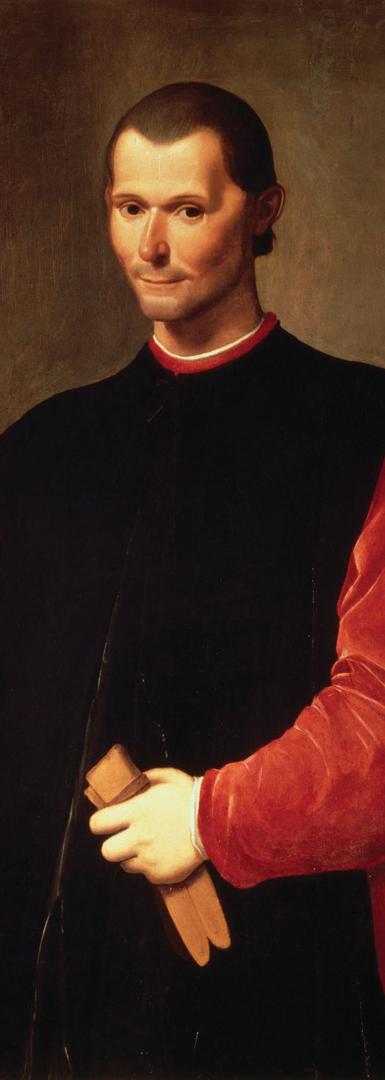
Архітектура
Українське бароко 17 століття нерідко називають «козацьким». Це, звичайно, перебільшення, але якась частина істини в такому визначенні є, бо саме козацтво було носієм нового художнього смаку. Відомо чимало творів архітектури та живопису, створених на замовлення козацької старшини. Але козацтво не лише споживало художні цінності, виступаючи в ролі багатого замовника. Будучи насамперед величезною військовою і значною суспільно-політичною силою, воно виявилось також здатним утворити власне творче середовище й виступати на кону духовного життя народу ще й як творець самобутніх художніх цінностей.

Slide 11
Архітектура
Стиль бароко найвиразніше проявився у кам'яному будівництві. Характерно, що саме в автономній Гетьманщині і пов'язаній з нею Слобідській Україні вироблявсь оригінальний варіант барокової архітектури, який називають українським, або «козацьким» бароко. Позитивне значення мала побудова в Україні храмів за проєктами Бартоломео Растреллі (Андріївська церква в Києві, 1766 р.).
У кам'яних спорудах Правобережжя переважало «загальноєвропейське» бароко, але і тут найвидатніші пам'ятки не позбавлені національної своєрідності (Успенський собор Почаївської лаври, собор св. Юра у Львові, а також Києво-Видубицького монастиря, Покровський собор у Харкові та ін.). Продовженням бароко став творчо запозичений у Франції стиль рококо. В ньому перебудовано Київську академію, дзвіниці Києво-Печерської Лаври, Софійського собору, головної церкви в Почаєві.

Slide 12
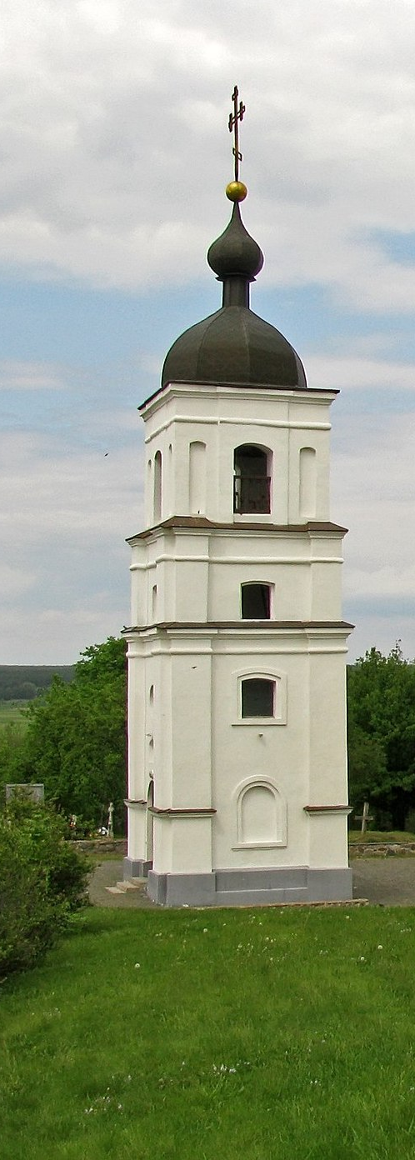
Архітектура
Такі хрещаті дерев'яні храми — типове явище в традиційному народному будівництві. Козацтво не вигадало тут нічого незвичайного, неймовірного чи небувалого. Його заслуга в тому, що цей, поширений з давніх часів, тип великої дерев'яної церкви, воно вдягло у камінь, прикрасило безліччю чудових пластичних мотивів, вдосконалило й підняло кілька споруд такого роду на рівень найдосконаліших виявів європейського архітектурного мистецтва.

Slide 13
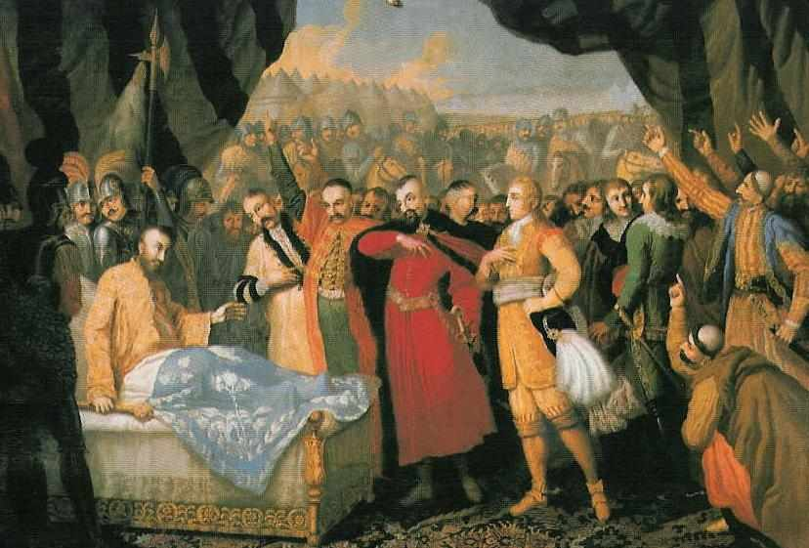
Образотворче мистецтво
І Бароко в Україні

Slide 14
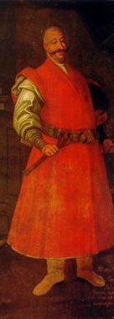
Образотворче мистецтво
Твори образотворчого та декоративно-ужиткового мистецтва, стародруки, що належать до одного з найцікавіших періодів в історії культури українського народу — другої половини XVII — XVIII століть — часу становлення та розвитку в українському мистецтві загальноєвропейського стилю бароко. Характерною особливістю бароко є проникнення світського світогляду в усі сфери художньої діяльності. Монументальність форм, експресивність, введення алегорій та символів, пишна декоративність орнаментики, парадність та урочистість, що притаманні бароко, знайшли відтворення в мистецтві України цього періоду. Злиття принципів бароко з національною народною традицією визначило своєрідність його українського варіанту.

Slide 15

Дякую за увагу
WOODGROVE BANK
Ольховатий Ігор
https://uk.wikipedia.org/wiki/Відродження
https://uk.wikipedia.org/wiki/Томмазо_Кампанелла#«Місто_Сонця»
https://uk.wikipedia.org/wiki/Мор_Томас
https://uk.wikipedia.org/wiki/Державець_(книга)

